Slide 1
Docenten handleiding
Let op: deze oefening wil je niet te vroeg inzetten omdat het verwarring en misconcepten kan veroorzaken.
Aan de andere kant wil je ook dat je leerlingen dit soort foute afbeeldingen (die overal op internet en zelfs in boeken voorkomen) kunnen herkennen
Deze misvattingen komen ook veel voor bij leerlingen en met deze werkvorm kun je dat goed aan het licht krijgen.
Zorg dat aan het einde altijd expliciet wordt benoemd + laat zien wat het goede antwoord is

Slide 2
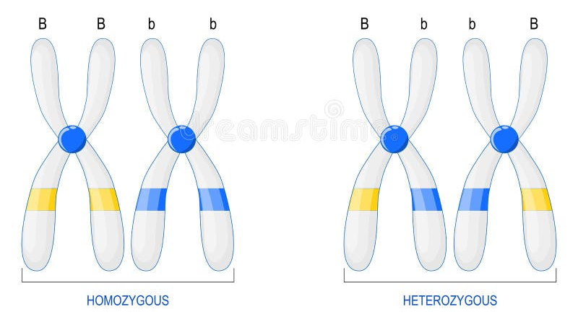
Wat is er fout in deze afbeelding?
Notes:
Wat is fout:
Hoe zit het wel:
Zuster chromatiden zijn exacte duplicaten van elkaar en zullen dus kunnen nooit verschillende allelen/eigenschappen bevatten.
De rechter afbeelding is dus onmogelijk
De linker afbeelding is heterozygoot omdat de homologen chromosomen elk een ander allel bevatten

Slide 3
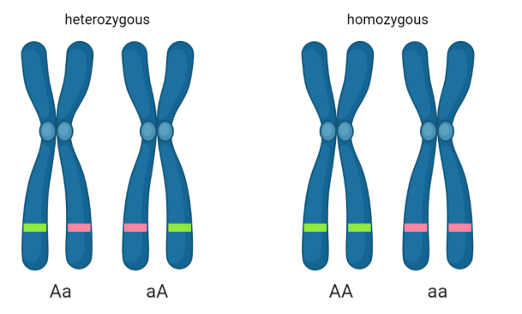
Wat is er fout in deze afbeelding?

Slide 4
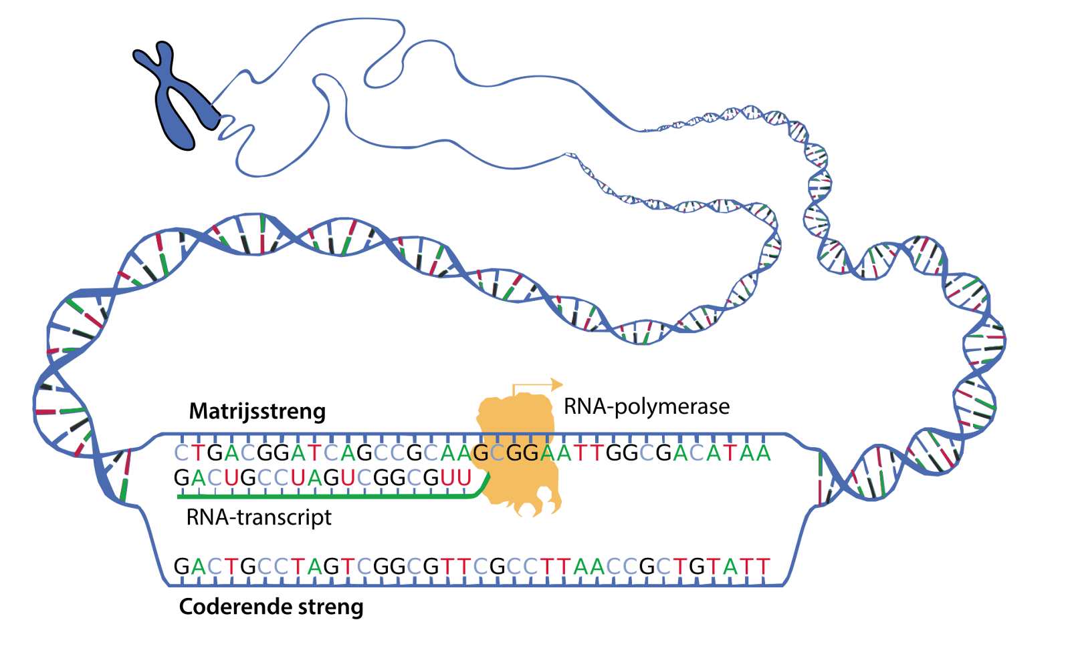
Wat is er fout in deze afbeelding?

Slide 5
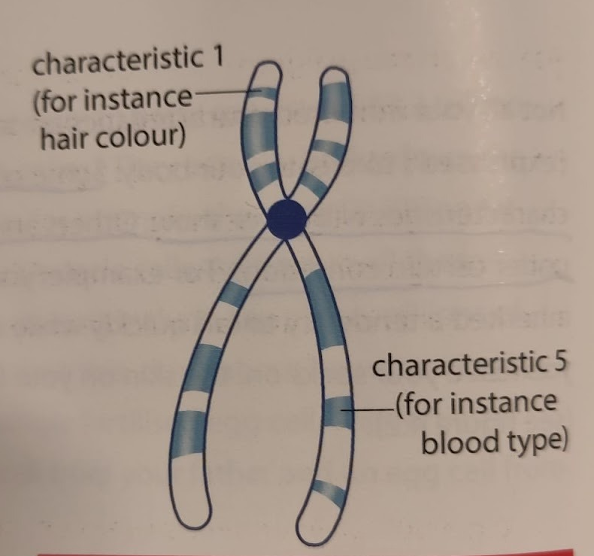
Wat is er fout in deze afbeelding?

Slide 7
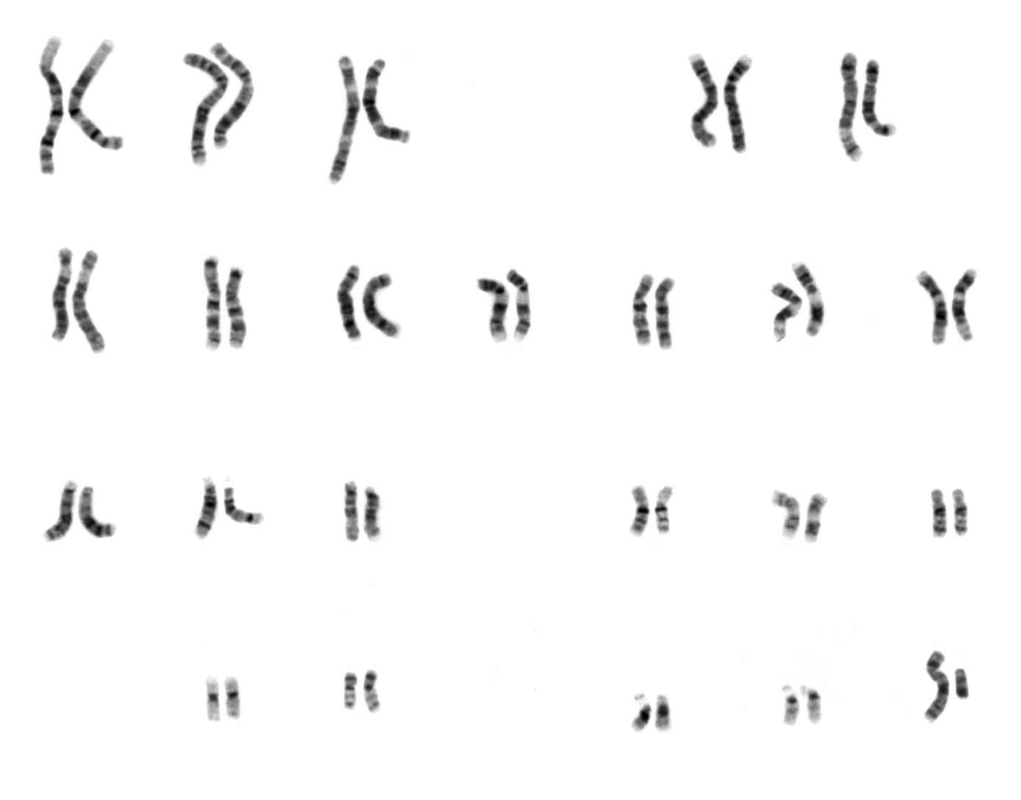
Echte foto karyogram van een man
Leg uit…
Wanneer hebben chromosomen deze zichtbare vorm?
Wat zijn homologe chromosomen paren?
Notes:
Eventueel, verwerken van inzichten door het verwoorden van een correcte uitleg bij een correcte karyogram

